Slide 1
Reacciones transfusionales agudas
ACADEMIA NACIONAL DE MEDICINA DE MÉXICO
SIMPOSIO
SEGURIDAD SANGUÍNEA
Dra. gloria estrada García
Especialista en hematología diagnóstica por laboratorio
12 de junio 2019

Slide 2
LA TRANSFUSIÓN DE COMPONENTES SANGUÍNEOS NO ESTÁ EXENTA DE PRODUCIR EFECTOS ADVERSOS
La seguridad transfusional es una prioridad en todo el mundo, no exclusivamente en la detección de enfermedades infecciosa transmisibles por transfusión, sino también en el control de la cadena transfusional que implica un proceso interdisciplinario.

Slide 3
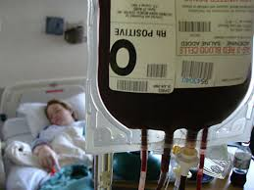
CADENA TRANSFUSIONAL
Valoración de donante / Extracción de la sangre
Pruebas de tamizaje
Solicitud de componentes sanguíneos
Pruebas pre transfusionales
Entrega del componente sanguíneo
Acto transfusional
Manual Iberoamericano de Hemovigilancia. Grupo Cooperativo Iberoamericano de Medicina transfusional. Octubre 2015

Slide 4
DEFINICIÓN
Respuesta anormal que un paciente presenta o desarrolla con la administración de componentes sanguíneos.
CLASIFICACIÓN DE REACCIÓN TRANSFUSIONAL
INMEDIATAS, AGUDAS, Durante el acto transfusional, o poco tiempo después
(hasta 24 hrs)
TARDIA, RETARDADAS Reacción que se presenta después de 24 hrs de inicio de la transfusión.
FUENTE: GUIA PARA EL USO CLINICO DE LA SANGRE. SECRETARIA DE SALUD, MEXICO
GUIA SOBRE LA TRANSFUSION DE COMPONENTES SANGUINEOS Y DERIVADOS PLASMATICOS, SOCIEDAD ESPAÑOLA DE TRANSFUSION SANGUINEA Y TERAPIA CELULAR
MEDICINA TRANSFUSIONA. GUIA RAPIDA. DR CARLOS MARTINEZ MURILLO.

Slide 5
INMUNOLOGICAS
NO INMUNOLOGICAS
Reacción hemolítica aguda
Reacción febril no hemolítica
Reacción alérgica
Lesión pulmonar asociada a transfusión (TRALI)
Aloinmunización con destrucción plaquetaria inmediata
Contaminación bacteriana
Sobrecarga circulatoria (TACO)
Hemólisis no inmune
Reacciones hipotensivas
TRALI
Las principales reacciones agudas que implican gravedad son:
Reacción hemolítica aguda
Reacción por contaminación bacteriana
Lesión pulmonar aguda asociada a la transfusión (TRALI)
Sobrecarga circulatoria (TACO)
Reacción alérgica grave o reacción anafiláctica

Slide 6
Las reacciones agudas fatales suceden en 1:250,000 a 1 en 1 millón de transfusiones
50% de las cuales se debe a indicación de transfusiones injustificadas
La mitad de las muertes son debidas a reacciones agudas por incompatibilidad de grupo como resultado de errores humanos y son relacionadas a confusión del paciente o de la bolsa de sangre

Slide 7
Causas mas frecuentes de error asociado a reacciones transfusionales.
Identificación no correcta de del paciente en la solicitud,
Identificación errónea de la muestra,
Equivocación en la toma de muestra
Error de transcripción de datos
Error técnico del servicio de transfusión o banco de sangre,
Confusión en la distribución del componente sanguíneo,
Confusión en la administración del componente sanguíneo,
No respetar el protocolo de identificación del receptor.

Slide 8
Norma Oficial Mexicana NOM 253-SSA1-2012 “ Para la disposición de sangre humana y sus componentes con fines terapéuticos”
El médico es el responsable de la indicación de la transfusión.
Identificación DEL PACIENTE por dos personas
Grupo sanguíneo y Rh del paciente y de la unidad de componente sanguíneo a transfundir,
Registro de la fecha y hora de inicio y termino de la transfusión, signos vitales antes, durante y después y registro en el expediente clínico
Nombre y firma del médico que indica la transfusión, así como del personal de salud encargado de la aplicación, vigilancia y control de la transfusión.

Slide 9
Todas las reacciones adversas deben de ser reportados al programa de Hemovigilancia y analizadas por el Comité de Medicina Transfusional intrahospitalario.

Slide 10
CÓMO DIAGNOSTICAR LAS REACCIONES ADVERSAS
* Signos y síntomas del paciente.
Recordar que no todos los datos clínicos se manifiestan en todos los pacientes con la misma intensidad y que pueden simular diversos orígenes

Slide 11
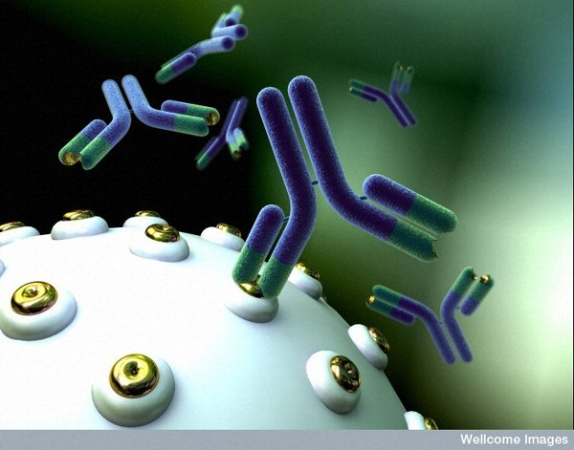
COMPLICACIONES AGUDAS DE ORIGEN INMUNOLÓGICO

Slide 12
REACCIÓN HEMOLÍTICA AGUDA
Efecto adverso más grave
Reacción transfusional debida a lisis acelerada de los glóbulos rojos transfundidos destruidos por anticuerpos presentes en el plasma del receptor.
La causa mas frecuente es la incompatibilidad AB0, ocurre con una frecuencia entre 1/ 6.000 y 1/20.000 u t . Debida a errores de identificación en cualquiera de las fases de la cadena transfusional.

Slide 14
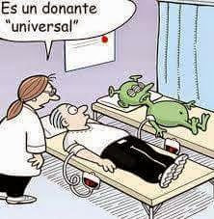

Slide 15
TIPO DE REACCION TRANSFUSIONAL | SIGNOS Y SINTOMAS | ETIOLOGIA
HEMOLISIS INTRAVASCULAR | Ansiedad, sensación de muerte, dolor retroesternal lumbar o en el sitio de la venopunción, fiebre, escalofrió, nauseas, vomito, hipertensión inicial, hipotensión, taquicardia, disnea, coluria, anuria, choque. | Incompatibilidad por AB0 y otros sistemas (Kidd, Duffy, P) ANTICUERPOS IgM / IgG FIJADORES DEL COMPLEMENTO HASTA C9.
HEMOLISIS EXTRAVASCULAR | Ictericia, fiebre, transfusión inefectiva, ocasionalmente escalofrío, coluria (puede pasar inadvertida) | Incompatibilidad por sistema Rh, Duffy, Kidd, Diego, Kell y otros diferentes a ABO. MEDIADA POR ANTICUERPOS IgG FIJADORES O NO DEL COMPLEMENTO HASTA C3

Slide 16
Reacción transfusional febril no hemolítica.
Afecta aprox. 1-2% de los receptores
Presencia de citocinas en el producto transfundido, liberada por los leucocitos o plaquetas
Sintomas: Aumento de temperatura corporal superior a 1º C durante, o hasta dos horas después de finalizada la transfusión, suele acompañarse de escalofríos, NO hay hipotensión, ni shock.
Esta reacción es frecuente y desagradable para el paciente, no comprometen su vida.

Slide 17
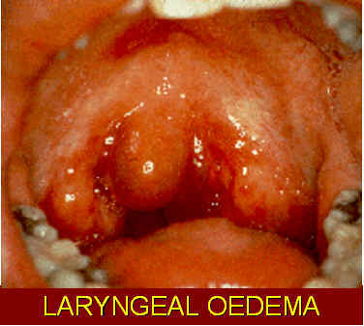
Reacciones transfusionales alérgicas.
Anafilácticas: muy graves y poco frecuentes, compromete la vida del paciente. Sucede generalmente durante la transfusión o inmediatamente después.
Hipotensión, broncoespasmo, edema laríngeo, vómito, eritema cutáneo, urticaria y conjuntivitis.
Moderadas y leves: son las mas frecuentes, se presentan en aproximadamente en 1% de los pacientes transfundidos.
Urticaria, prurito a los pocos minutos de iniciada la transfusión, particularmente con componentes que tienen mayor volumen de plasma (concentrado plaquetario y unidades de plasma fresco congelado)

Slide 18
Aloinmunización con destrucción plaquetaria inmediata
Se produce en pacientes con anticuerpos anti HLA o anti antígenos plaquetarios específicos, por transfusiones o embarazos previos.
Producen la destrucción de las plaquetas que tengan el antígeno correspondiente
La refractariedad plaquetaria es una complicación relativamente frecuente en pacientes que reciben soporte crónico con concentrados de plaquetas (5-15%)
Puede no presentar ninguna clínica añadida a la propia plaquetopenia (petequias, sangrado por piel y mucosas, hematuria y hemorragia intracraneal) en ocasiones se observa una reacción transfusional con escalofríos e hipertermia.

Slide 19
CONTAMINACION BACTERIANA
Complicación poco frecuente, pero de consecuencias potencialmente mortales.
Se sospecha que entre el 0.002 y el 0.4% de los concentrados eritrocitarios y el 0.01 y el 1% de los concentrados de plaquetas pueden estar contaminadas con bacterias, mayoritariamente procedente de flora saprofita cutánea existente en la piel del donante.

Slide 20
En general los gérmenes Gram negativos se asocian a la contaminación de concentrados eritrocitarios, mientras que los Gram positivos suelen ser responsables de la sepsis en concentrados de plaquetas.
Se caracteriza por la presencia de fiebre alta, escalofríos, hipotensión y shock durante o inmediatamente después de la transfusión.

Slide 21
Hemólisis no inmune
Hemolisis mecánica por ciertas válvulas cardiacas o circulación extracorpórea
Infusión de soluciones hipotónicas o medicaciones en la vía de transfusión
Calentamiento de los eritrocitos

Slide 22
Reacción hipotensiva
Se les ha relacionado con la generación de citocinas (generalmente bradicinina)
Cuadro de hipotensión sistólica y/o diastólica agudo al poco del inicio de la transfusión.
Se suele acompañar de síntomas y signos respiratorios (disnea y/o hipoxemia) y un tercio de los casos presentan manifestaciones alérgicas (urticaria, prurito, eritema facial)

Slide 23
Detrás de cada tubo, hay un paciente …
¡Gracias por su atención!

